Slide 1
Lab03
리눅스시스템 01분반
1515655 컴퓨터과학부 임소희

Slide 2
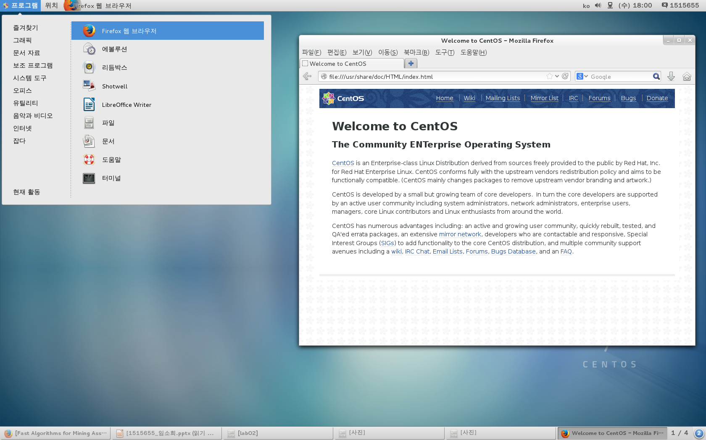
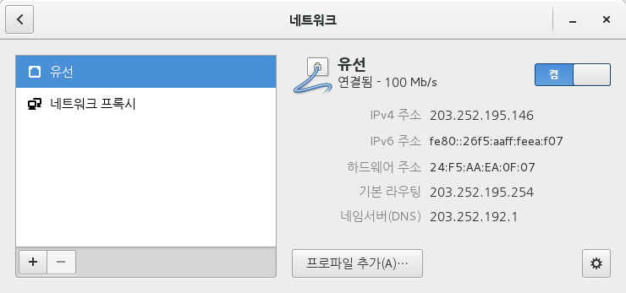
1. IP 주소, 게이트웨이, 네임서버 주소 조사
바탕화면에서 왼쪽에 표시한 버튼을 클릭
IP 주소
네임서버 주소
Click!

Slide 3
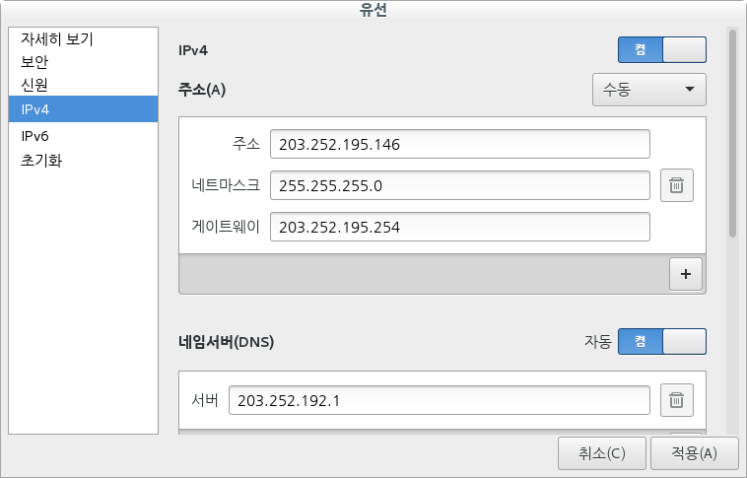
1. IP 주소, 게이트웨이, 네임서버 주소 조사
IP 주소
게이트웨이
네임서버 주소

Slide 4
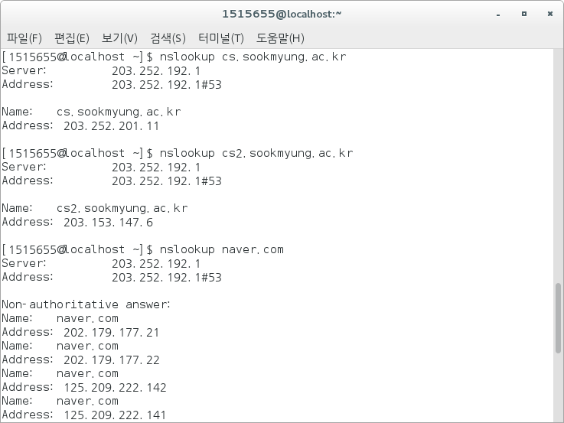
2. nslookup 명령어 사용
Cs.sookmyung.ac.kr의 IP 주소
Cs2.sookmyung.ac.kr의 IP 주소
Naver.com의 IP 주소
Nslookup(name server lookup) : 도메인 이름 서버(dns)에 호스트명에 대해 질의
→ 호스트명에 대응되는 IP 주소 알려줌

Slide 5
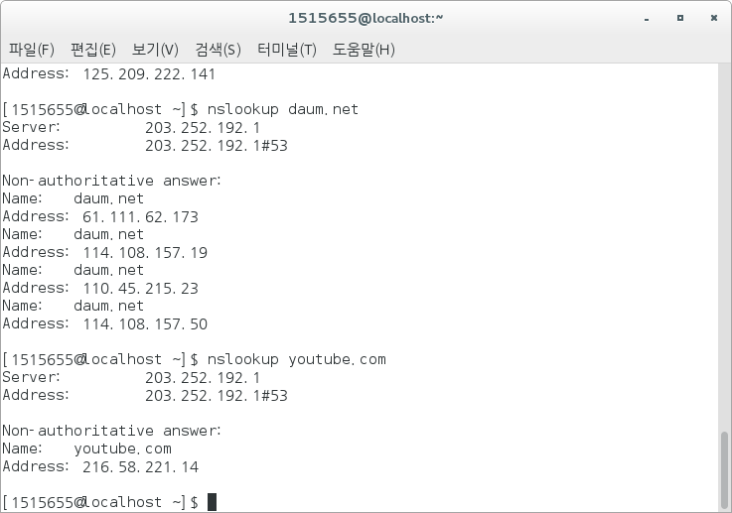
2. nslookup 명령어 사용
Daum.net의 IP 주소
Youtube.com의 IP 주소
Nslookup(name server lookup) : 도메인 이름 서버(dns)에 호스트명에 대해 질의
→ 호스트명에 대응되는 IP 주소 알려줌

Slide 6
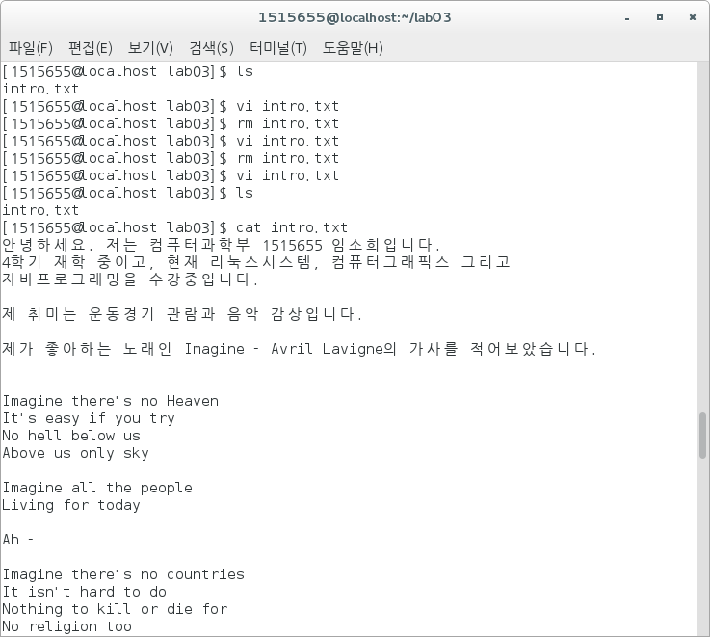
3. grep 명령어 사용
Grep 명령어 사용 위해
텍스트 파일 생성
Grep 명령어
대상 파일들을 읽어서 해당 패턴을 검색하고,
패턴을 포함하는 줄의 내용을 출력

Slide 7
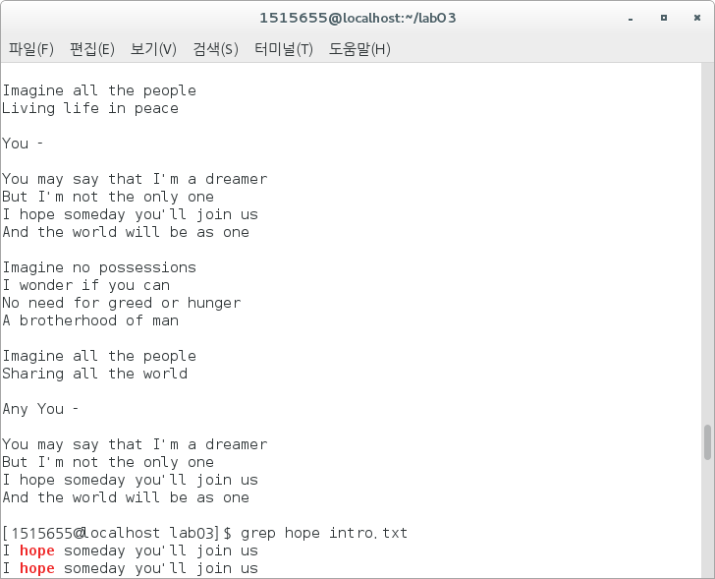
3. grep 명령어 사용
$ grep 패턴 파일*
패턴을 포함하는
줄의 내용을 출력한다
Hope 가 들어가는 줄을 출력

Slide 8
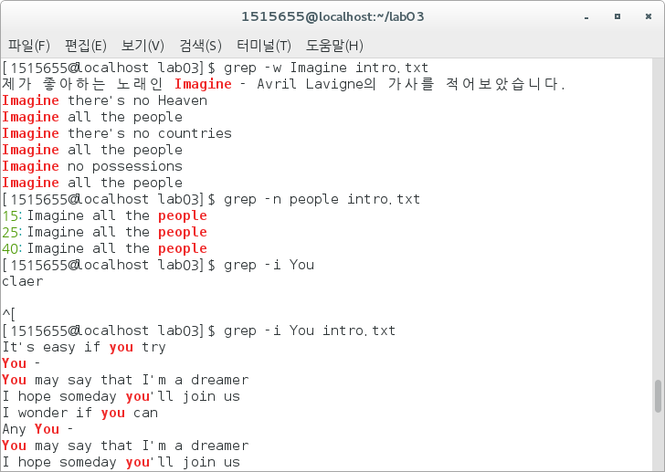
3. grep 명령어 사용
$grep –w
단어(word) 옵션
독립적인 한 단어가
들어있는 줄만 출력
$grep –i
대소문자 무시(ignore) 옵션
대소문자 사용 여부와 관계없이
해당 단어 검색하여 들어있는 줄 출력
$grep –w Imagine이 들어있는 줄 출력
$grep –I You(대소문자 여부x)가 포함된 줄 출력

Slide 9
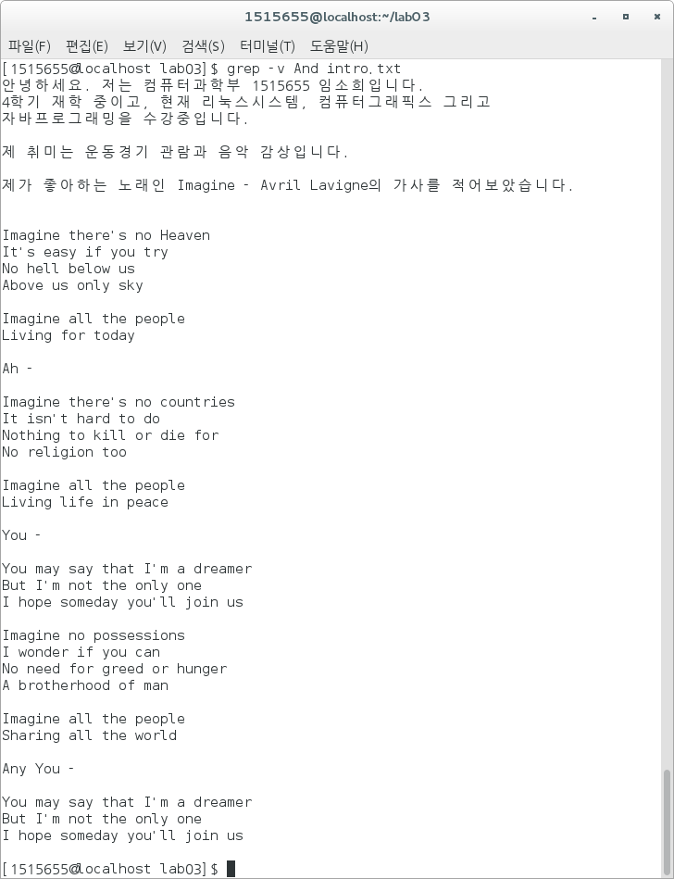
3. grep 명령어 사용
$grep –v
역(reverse) 옵션
해당 패턴을 포함하지 않는 줄들 출력
$grep –v And를 포함하지 않는 줄들을 출력

Slide 10
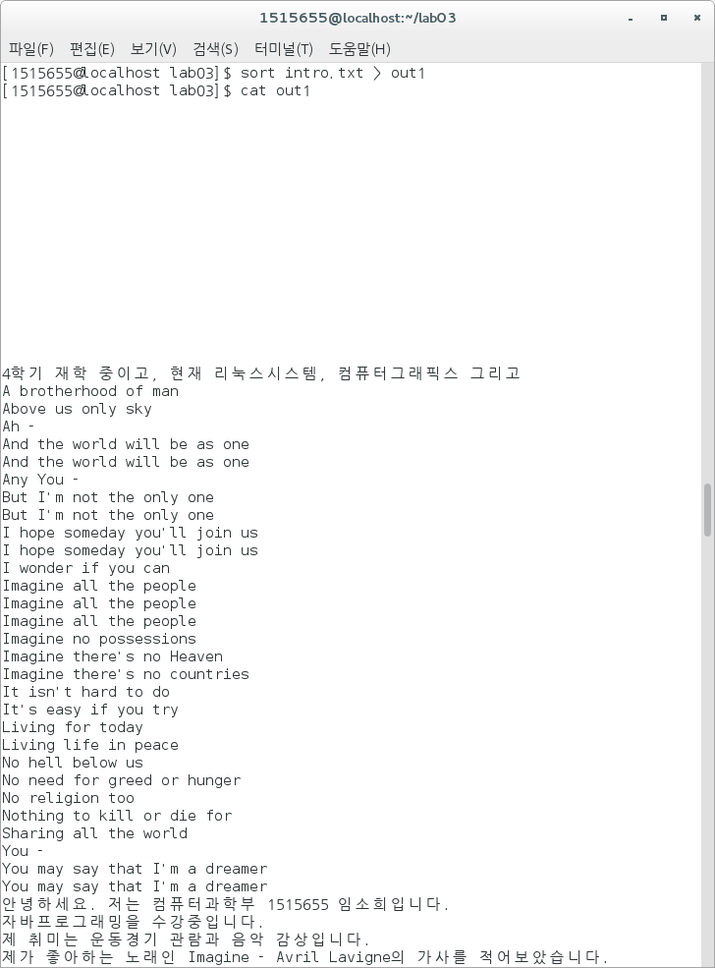
4. sort 명령어 사용
공백
/*필드 구분은 기본적으로 공백이나 탭*/
숫자
$ sort [-옵션] 파일*
텍스트 파일을 줄 단위로 정렬
정렬 필드를 기준으로
줄 단위로 오름차순으로 정렬
알파벳
한글
$ sort intro.txt > out1 intro.txt를 sort를 이용해 줄 단위로 정렬 후, 입력 재지정(>)을 통해
out1에 출력한다. 이 때, 정렬 순서는 공백, 숫자, 알파벳(대->소), 한글 이다.

Slide 11
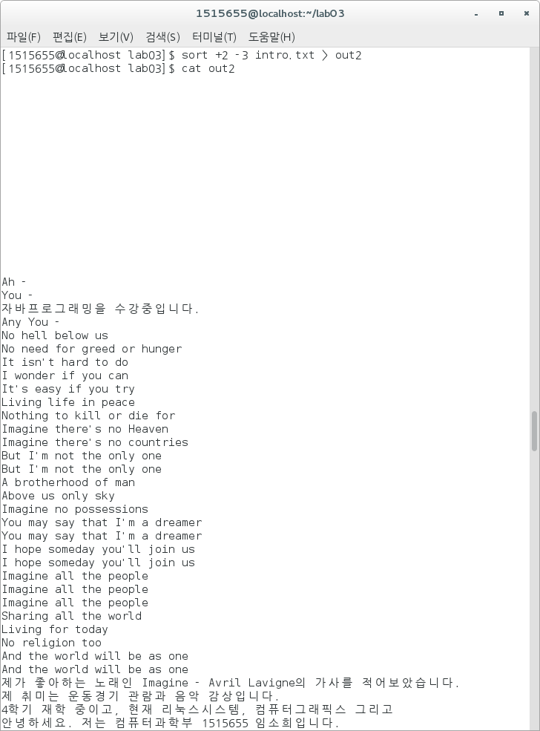
4. sort 명령어 사용
3번째 필드(띄어쓰기 2번한 후 나오는 부분)만 보면
오름차순(공백,기호(-),알파벳(대->소),한글) 으로 정렬되어 있다.
$ sort +n –m 파일*
n~(m-1) 필드를 기준으로 정렬
*+,- 사용시, 필드 번호는 0부터 시작!
$ sort +2 -3 intro.txt > out2 intro.txt를 sort를 이용해 정렬한 후, 입력 재지정을 통해
out2에 출력한다. 이 때, 제시한 필드번호 범위가 2이상 3미만 이므로, 3번째 필드(단어)를
기준으로 정렬한다.

Slide 12
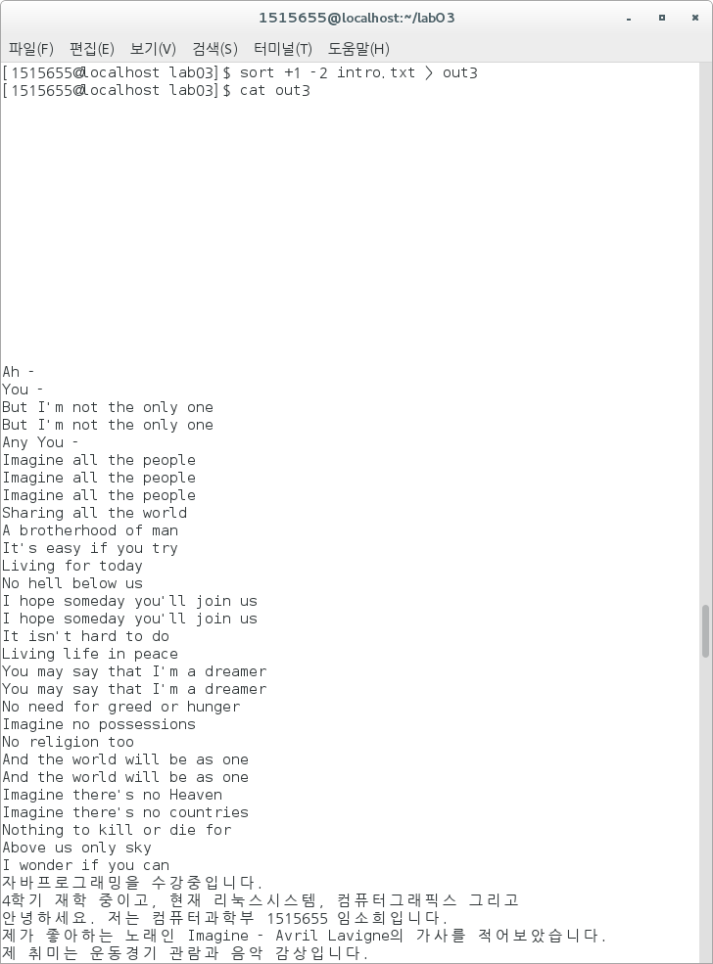
4. sort 명령어 사용
2번째 필드(띄어쓰기 한 번한 이후)만 보면
오름차순(공백,기호(-),알파벳(대->소),한글) 으로 정렬되어 있다.
$ sort +n –m 파일*
n~(m-1) 필드를 기준으로 정렬
*필드 번호는 0부터 시작!
$ sort +1 -2 intro.txt > out3 intro.txt를 sort를 이용해 정렬한 후, 입력 재지정을 통해
out3에 출력한다. 이 때, 제시한 필드번호 범위가 1이상 2미만 이므로, 2번째 필드(단어)를
기준으로 정렬한다.

Slide 13
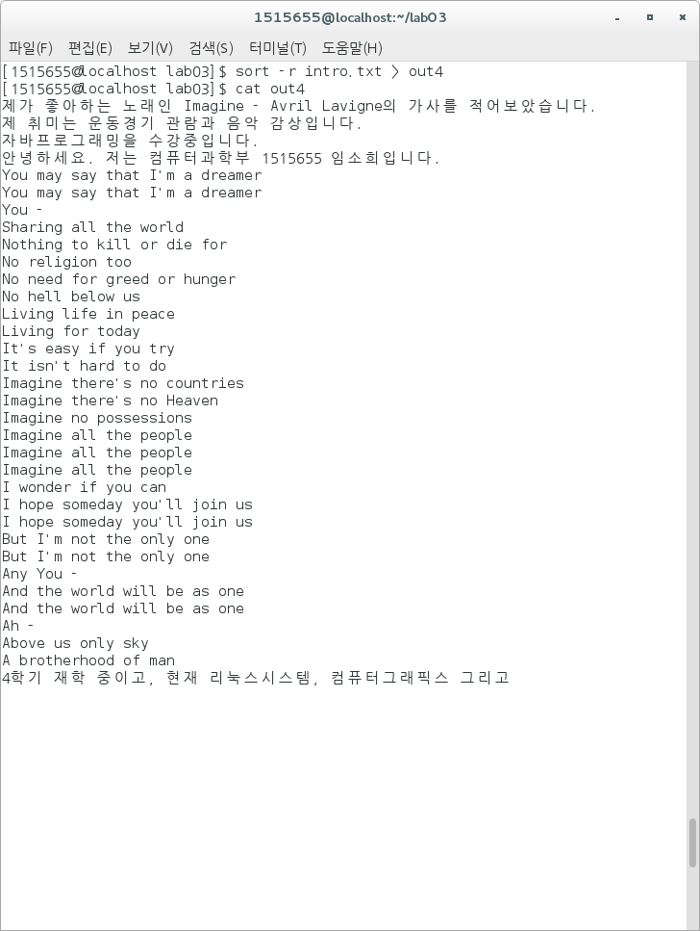
4. sort 명령어 사용
한글
알파벳
$ sort -r
R(reverse) 역순으로 정렬
숫자
공백
$ sort –r intro.txt > out4 intro.txt를 sort를 이용해 줄 단위로 정렬 후, 입력 재지정(>)을 통해
out4 출력한다. 이 때, 정렬 순서는 역순(한글, 알파벳(소->대), 숫자, 공백)이다.

Slide 14
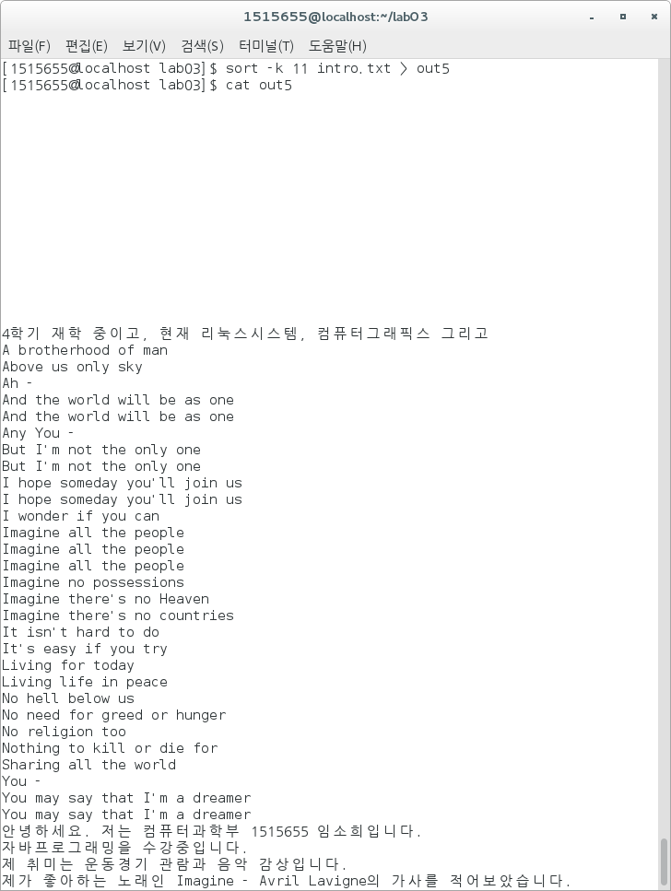
4. sort 명령어 사용
<필드 번호에 관한 정보 출처>
http://blog.naver.com/coffsje76/140038034967
$ sort -k
K(key) 입력한 필드 번호를 기준으로 정렬
이 때, +n,-m과 달리 필드 번호는 1로 시작!
$ sort –k 11 intro.txt > out5 intro.txt를 sort를 이용해 정렬한 후, 입력 재지정을 통해
out5에 출력한다. 이 때, 제시한 필드 번호가 11이므로 11번째 필드를 기준으로 정렬해야 함
그러나 파일에는 11번째 필드 없으므로 그냥 sort한 것과 동일한 결과가 나옴

Slide 15
5. History of the Internet
1957년 이전 : 일괄처리 (한가지 일만 처리) → 비효율적
1957 : 원격 연결 설치 → 시간 공유 개념 만들어짐, 여러 사용자와 공유 가능
------------------------------------------------------------------------------
Rand, npl, cyclades 세 가지 네트워크 (군사,상업,과학) 만들어짐
→ 현대 인터넷의 기초
1966 위의 네트워크를 기반으로 알파넷 개발
네트워크 제어 프로토콜 개발 → Tcp : 효율적인 전송 제어 프로토콜(파일 전송 확인)
통신 회선 폭주를 방지하기 위해 전송된 파일을 작은 패킷으로 나누어 받는 사람이 재결합
->패킷 스위칭
정보 시스템은 포커스 네트워크 구조 가짐
1962 네트워크 붕괴 막기 위해 분산 네트워크 아키텍처 개발
(노드가 파괴되더라도 작동 가능)
프로그램 – Firefox 웹 브라우저
GNOME 데스크톱 환경에서
메인 메뉴 "프로그램", "위치"을 사용해본다.

Slide 16
5. History of the Internet
통신은 전파를 사용했는데, 이는 핵폭탄 등의 공격으로 인해 부작동 가능
장거리 통신 어려움
→해답 : 분산 네트워크. 장거리 통신 가능!
클라 데스 (알파넷과 적은 수의 노드를 다른 네트워크와 통신 가능) →인터넷
(보낸 사람과 받는 사람 사이의 통신 중 방해x)
전화 회사가 tcp 중앙 포트 통해 pc 연결하는데 사용
국제 표준화기구는 osi 설계 – 가장자라로부터 네트워크를 표준화하기 위해 노력
Tcp/ip 프로토콜 : 다른 pc간 호환성 보장
인터넷을 만드는 연합.
1990 알파넷 제거. 인터넷 본격적 시작!
프로그램 – Firefox 웹 브라우저
GNOME 데스크톱 환경에서
메인 메뉴 "프로그램", "위치"을 사용해본다.

Slide 17
결론
다양한 명령어들을 사용하는 기회가 과제를 통해 있어서 유용했다.
그리고 마지막 과제는 인터넷의 역사는 자막이 한국어가 없어서 듣는데
어려웠지만 이제껏 몰랐던 인터넷의 유래에 관해 알 수 있어서 좋았다.

